Slide 1
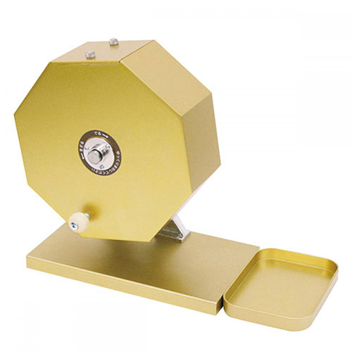
【提案書】
金のガラポン抽選器500球用
特徴
ゴールドカラーの存在感がとっても目立ってイベントやキャンペーンを盛り上げること間違いなしな、500球用のガラポン抽選器。別売りの抽選球やベルと共にご活用ください。
納期
納期スペース
仕様
サイズ：約29×17×28cm
生産国：日本製
備考：対応サイズ:直径12mm球 ※抽選球は付属しておりません。
お見積
お見積りスペース

